Slide 1
HƯỚNG DẪN CHIA SẺ SẢN PHẨM

Slide 2
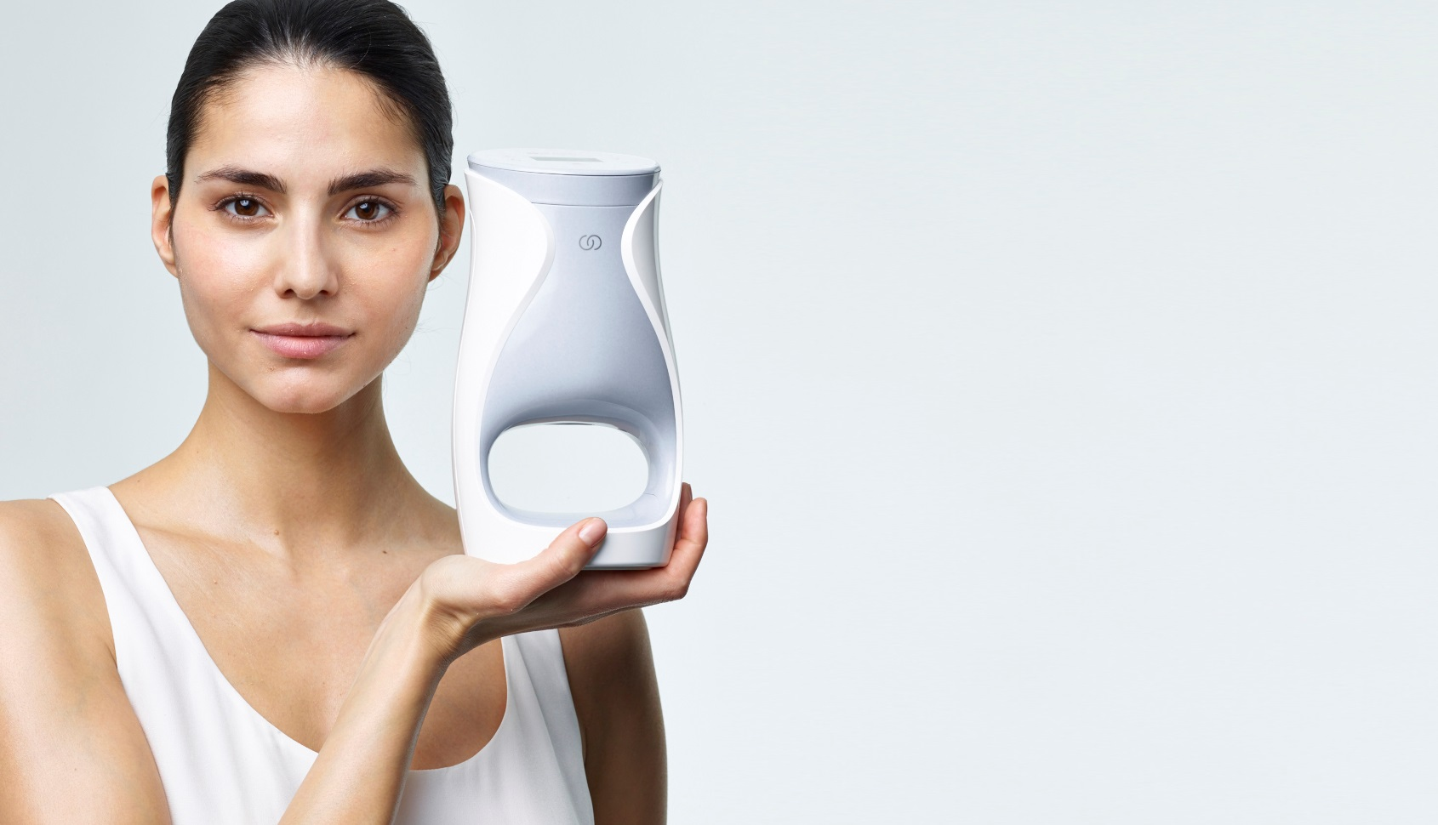
HƯỚNG DẪN TỪNG BƯỚC
CHIA SẼ SẢN PHẨM
TRẢI NGHIỆM
SẢN PHẨM AGELOC ME CỦA BẠN.
ĐÁNH GIÁ
NHỮNG TIN NHẮN ĐƯỢC PHÊ DUYỆT VỀ AGELOC ME, NGUỒN CẢM HỨNG PHÍA SAU SẢN PHẨM, VÀ HỌC HỎI ĐỂ ĐƯA AGELOC ME VÀO HỒ SƠ NU SKIN.
TRIỂN KHAI
SỰ CHỨNG THỰC VÀ CÂU CHUYỆN CÁ NHÂN CỦA BẠN.
CHIA SẺ
AGELOC ME VỚI NHỮNG NGƯỜI KHÁC.

Slide 3

TRẢI NGHIỆM

Slide 4

ĐỊNH NGHĨA LẠI TRẢI NGHIỆM VIỆC CHĂM SÓC DA
Nu Skin đã thay đổi khái niệm của việc chăm sóc da, một bước ngoặc hoàn toàn mới cho việc chống lão hóa. Cả năm loại sản phẩm độc đáo được đem đến trong một thiết bị, ageLOC Me là một sản phẩm dưỡng da và chống lão hóa mà bạn chưa bao giờ được thấy, cảm nhận và ngay cả tưởng tượng đến.
Làn da đẹp và tự tin mỗi ngày

Slide 5
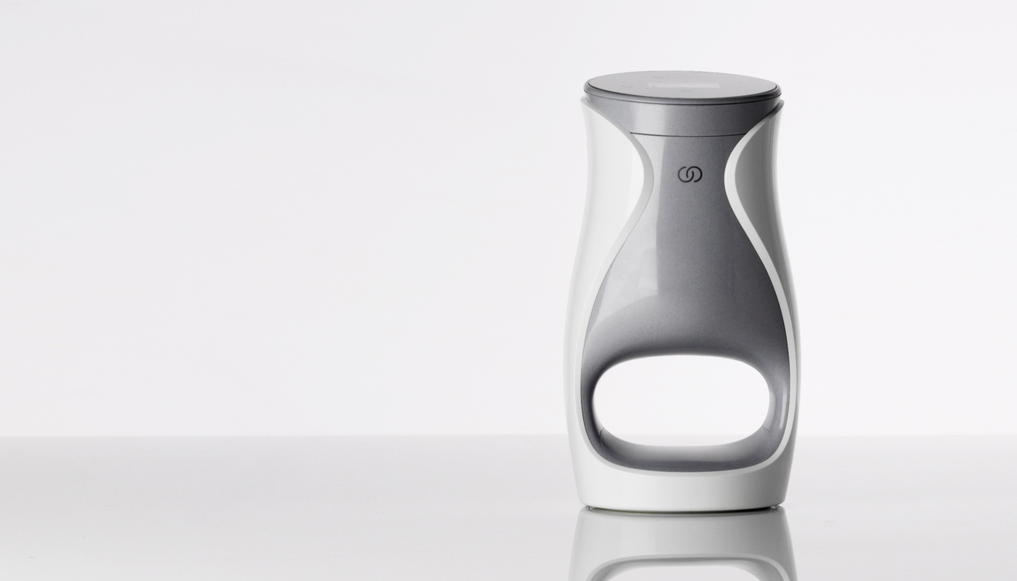
GIỚI THIỆU VỀ AGELOC ME™
AGELOC ME CÓ NHIỀU LỢI THẾ DỰA TRÊN NHỮNG XU HƯỚNG SẢN PHẨM ĐƯỢC ƯA CHỘNG NHẤT VÀ LÀ MỘT PHẦN CỦA NHIỀU HẠNG MỤC CÓ SỰ TĂNG TRƯỞNG ĐÁNG KỂ.
ageLOC Me được truyền cảm hứng từ hơn 30 năm của ngành khoa học chống lão hóa, và cung cấp một trải nghiệm chăm sóc da được tùy chỉnh và duy nhất, đây là thiết bị thông minh và độc nhất, giúp cho việc chống lão hóa hàng ngày thật đơn giản và tiện lợi

Slide 6

ĐÁNH GIÁ: XU HƯỚNG
TẠI SAO LÀ AGELOC ME?

Slide 7

Ngành công nghiệp chống lão hóa đang tăng trưởng
Sự lão hóa dân số đang gia tăng và giới trẻ muốn sớm tránh những dấu hiệu của sự lão hóa.
REVIEW: TRENDS
THỊ TRƯỜNG TOÀN CẦU CỦA NHỮNG SẢN PHẨM CHỐNG LÃO HÓA ĐƯỢC THIẾT LẬP ĐỂ ĐẠT ĐƯỢC $346 TỶ VÀO NĂM 2018.
“ANTI-AGING PRODUCT AND SERVICES: THE GLOBAL MARKET,” BCC RESEARCH, AUGUST 2013

Slide 8

Ngành chăm sóc da là hạng mục đang tăng trưởng nhanh chóng.
ĐÁNH GIÁ: XU HƯỚNG
Ngành chăm sóc da được thiết lập để đạt $405 tỷ vào năm 2017, đang tăng trưởng hơn $55 tỷ trong 5 năm.
EUROMONITOR INTERNATIONAL, JULY 2014

Slide 9
Sự tùy chỉnh sản phẩm
đang nhanh chóng trở nên phổ biến
ĐÁNH GIÁ: XU HƯỚNG
Người tiêu dùng đang dần xa rời truyền thống, những sản phẩm được sản xuất hàng loạt. Họ ngày càng tìm kiếm các giải pháp tùy chỉnh phù hợp với nhu cầu cụ thể của họ và đang trở nên thu hút nhiều hơn trong việc tạo ra sản phẩm
“FIVE GAME-CHANGING CONSUMER TRENDS,” BUSINESS DEVELOPMENT BANK OF CANADA, 2013

Slide 10
Người tiêu dùng tìm kiếm sự chuyên môn và đơn giản.
ĐÁNH GIÁ: XU HƯỚNG
Người tiêu dùng thường tìm kiếm sự hướng dẫn của các chuyên gia về mặt hàng làm đẹp mà họ muốn mua.
Nhưng một khi họ biết chế độ chăm sóc của mình, họ tìm mọi cách để đơn giản hóa quá trình mua hàng.
“SHOPPING FOR BEAUTY PRODUCTS,” MINTEL, US, DECEMBER 2013

Slide 11
Lối sống bận rộn của chúng ta yêu cầu các sản phẩm có tính tiện lợi.
ĐÁNH GIÁ: XU HƯỚNG
NHỮNG NGƯỜI TIÊU TIỀN CÓ HIỂU BIẾT ĐƯỢC THU HÚT BỞI NHỮNG THƯƠNG HIỆU CUNG CẤP NHỮNG SẢN PHẨM VÀ DỊCH VỤ VỚI NHỮNG TIỆN ÍCH CÓ SẴN.
“FACEWASH AND GO,” MINTEL, JANUARY 2013

Slide 12

Ngành chăm sóc sắc đẹp hiện đại với nhiều tiện ích
đang có nhu cầu cao.
ĐÁNH GIÁ: XU HƯỚNG
70%
PHỤ NỮ MUỐN SỞ HỮU MỘT THIẾT BỊ LÀM ĐẸP MỚI
“BEAUTY DEVICES ARE ‘CREATING A NEW BENCHMARK IN FACIAL SKINCARE,’” COSMETICS DESIGN, 2013

Slide 13

ĐÁNH GIÁ: THÔNG TIN
NHỮNG ĐIỂM CHÍNH ĐÃ ĐƯỢC PHÊ DUYỆT

Slide 14

1
KHOA HỌC CHỐNG LÃO HÓA TÂN TIẾN
ageLOC Me mang đến khoa học chống lão hóa tiên tiến nhất của Nu Skin trong một thiết bị duy nhất và đầy ấn tượng cho một trải nghiệm chăm sóc da hoàn toàn mới. Những sản phẩm ageLOC nhắm vào nguồn gốc của sự lão hóa nhằm giúp cho bạn nhìn và cảm thấy trẻ hơn.
ĐÁNH GIÁ: THÔNG TIN
NHỮNG ĐIỂM CHÍNH
Những công thức ageLOC tiên tiến nhất của Nu Skin được thừa hưởng từ khoa học chống lão hóa hơn 30 năm qua.
Ngành khoa học nhắm vào nguồn gốc của sự lão hóa.
Các sản phẩm tiên tiến, đột phá được phát triển bởi các chuyên gia chống lão hóa

Slide 15
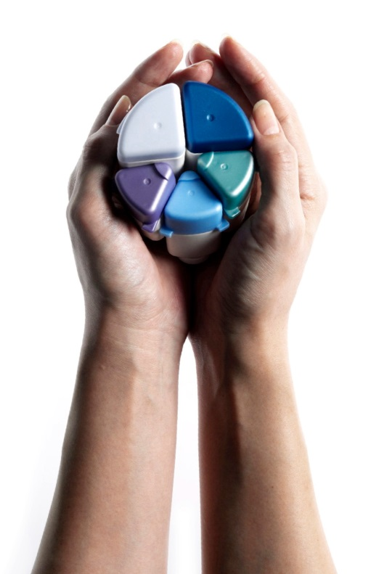
2
ĐƯỢC TÙY CHỈNH
SỰ TÙY CHỈNH LÀ ĐIỀU LÔI CUỐN KHÁCH HÀNG ĐẾN VỚI MỘT THƯƠNG HIỆU
ageLOC Me giúp con người tìm đúng giải pháp cho nhu cầu chăm sóc da cá nhân của mình
PREDICTING MARKET SUCCESS: NEW WAYS TO MEASURE CUSTOMER LOYALTY, ROBERT PASSIKOFF, 2006
ĐÁNH GIÁ: THÔNG TIN
Sự tùy biến làm tăng lòng trung thành với thương hiệu và sự tham gia và làm tăng khả năng một khách hàng sẽ chia sẻ kinh nghiệm của họ với những người khác và thấy hài lòng hơn với kết quả sản phẩm.
“MAKING IT PERSONAL: RULES FOR SUCCESS IN PRODUCT CUSTOMIZATION,” BAIN & COMPANY, 2013

Slide 16
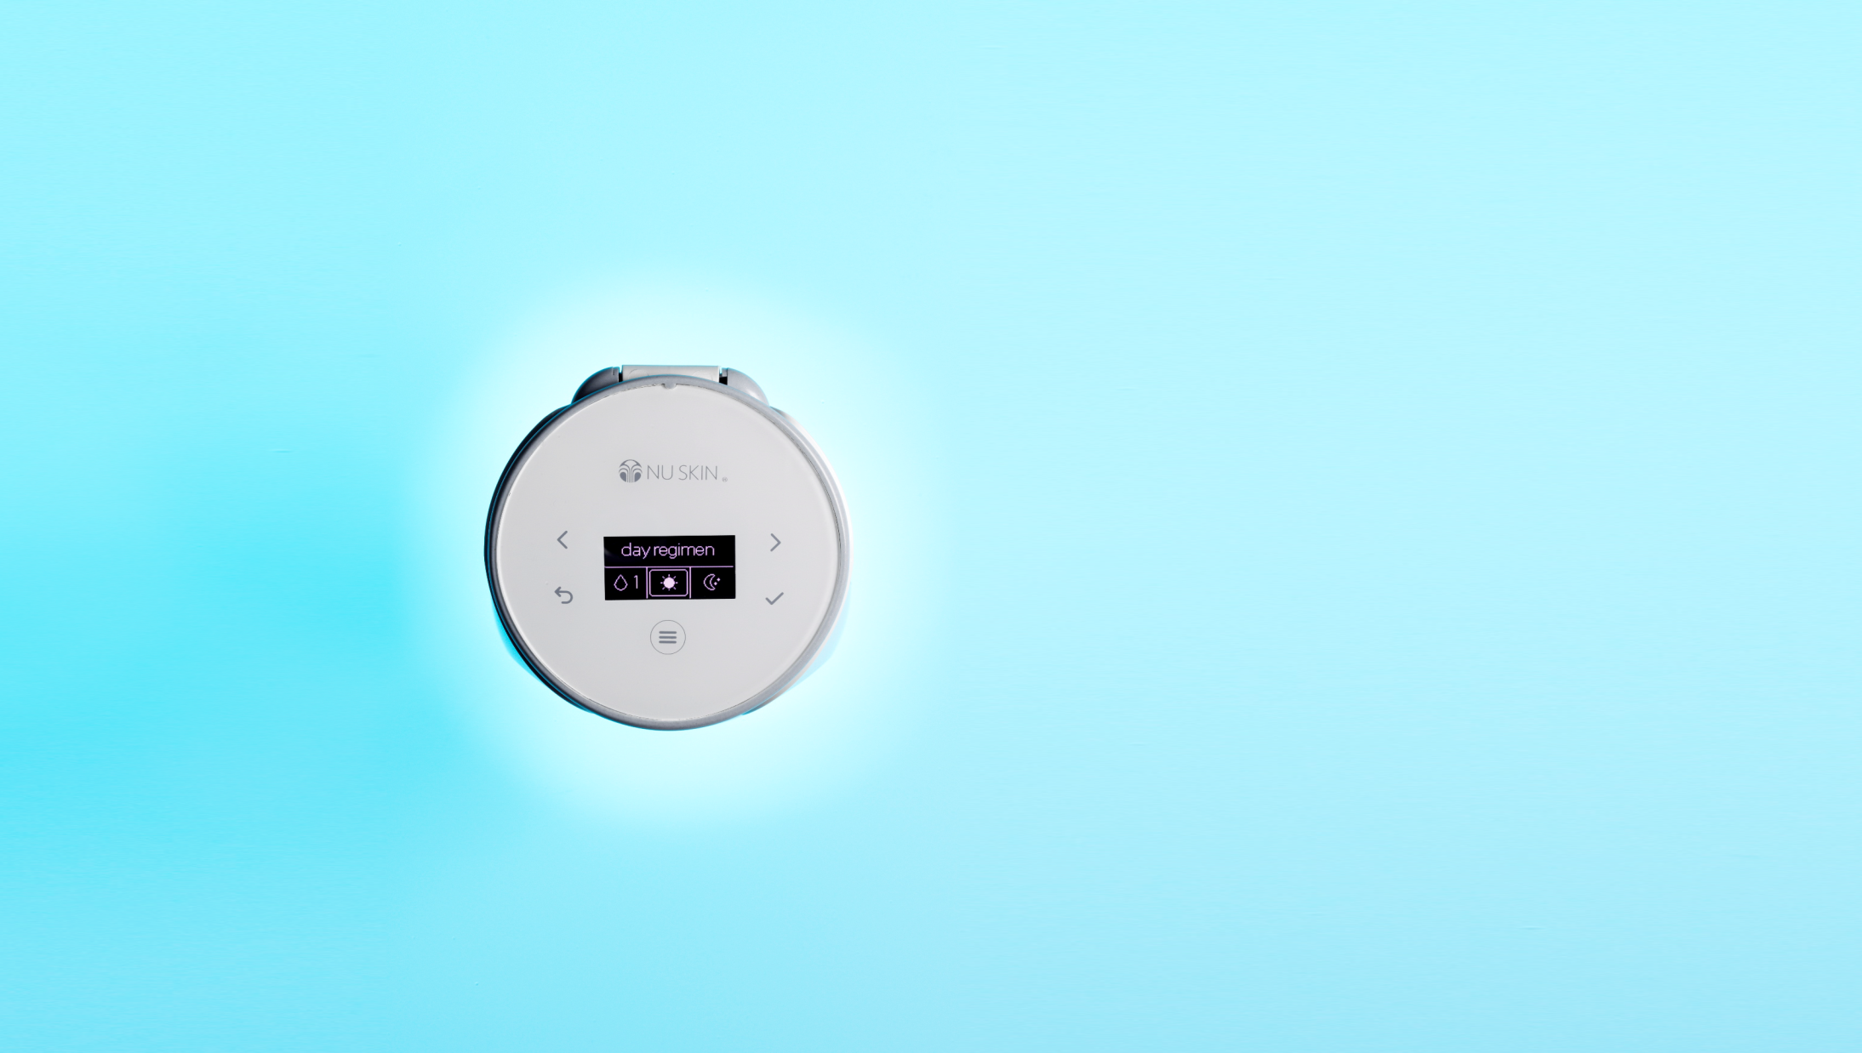
3
ĐỘC QUYỀN VÀ THÔNG MINH
Không nơi nào có được sản phẩm giống như ageLOC Me. Nó là một sự trải nghiệm chăm sóc da thông minh hoàn toàn mới mẻ chỉ dành riêng cho những nhà phân phối của Nu Skin.
ĐÁNH GIÁ: THÔNG TIN
NHỮNG ĐIỂM CHÍNH
Thiết bị cung cấp thông minh
Có một không hai – được cung cấp bởi Nu Skin
Bằng sáng chế cho các chức năng và thiết kế
Sản phẩm tiên phong trong công nghệ này
Thiết kế đẳng cấp thế giới.
NHỮNG THIẾT BỊ CHĂM SÓC SẮC ĐẸP ĐANG CHUYỂN ĐỔI THỊ TRƯỜNG CHĂM SÓC DA, ĐẶC BIỆT LÀ Ở MỸ, TRUNG QUỐC VÀ CHÂU ÂU.
“BEAUTY DEVICES ARE ‘CREATING A NEW BENCHMARK IN FACIAL SKINCARE,’” COSMETICS DESIGN, 2013

Slide 17
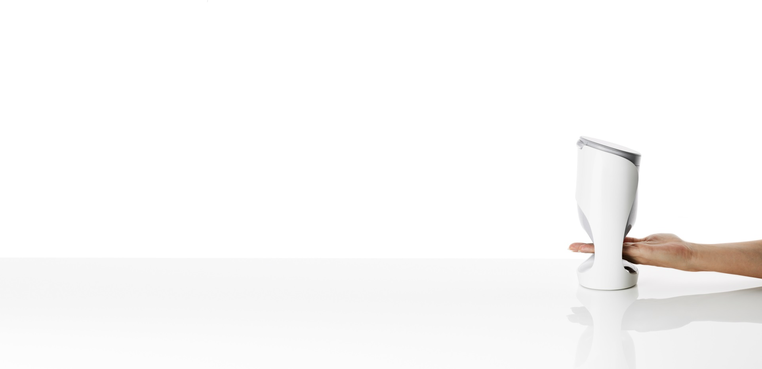
4
ĐƠN GIẢN VÀ TIỆN LỢI
Mọi người đang quan tâm đến việc chăm sóc chống lão hóa da và muốn chăm sóc làn da của mình, nhưng họ có thể có những câu hỏi và cần hướng dẫn. Họ đang tìm cách để tiết kiệm thời gian và đơn giản hóa cuộc sống của bản thân. ageLOC ME làm cho việc này dễ dàng hơn và thuận tiện hơn để áp dụng và gắn bó vào một thói quen chăm sóc da.
ĐÁNH GIÁ: THÔNG TIN
NGƯỜI TIÊU DÙNG NGÀY NAY THÍCH SỰ ĐƠN GIẢN, NHIỀU THUẬN TIỆN VÀ DỄ DÀNG HƠN TRONG VIỆC SỬ DỤNG SẢN PHẨM.
27% người mua sắm những sản phẩm chăm sóc da chống lão hóa bị nhầm lẫn bởi những sản phẩm có sẵn trên thị trường.
“SIMPLIFICATION: OPPORTUNITY FOR BRANDS,” BRAND STRATEGY INSIDER, JULY 2013
“ANTI-AGING SKINCARE—US IN EXPERIENCE IS ALL,” MINTEL, FEBRUARY 2014

Slide 18

ĐÁNH GIÁ: SỬ DỤNG VÀ ĐIỀU CHỈNH
CÂU HỎI VỀ AGELOC ME

Slide 19

SỬ DỤNG AGELOC ME
Chúng tôi khuyến khích bạn trải nghiệm tất cả các đặc trưng của bộ ageLOC Me Starter.
BỘ SẢN PHẨM AGELOC ME STARTER BAO GỒM:
Thiết bị cung cấp thông minh ageLOC Me
Năm hộp sản phẩm tham khảo gồm có kem dưỡng ban ngày, kem dưỡng ban đêm và ba serums
Quyền truy cập vào chương trình đánh giá làn da toàn diện ageLOC Me thông qua ứng dụng hoặc trang mạng.
Hộp đựng du lịch
REVIEW: USAGE AND FIT

Slide 20
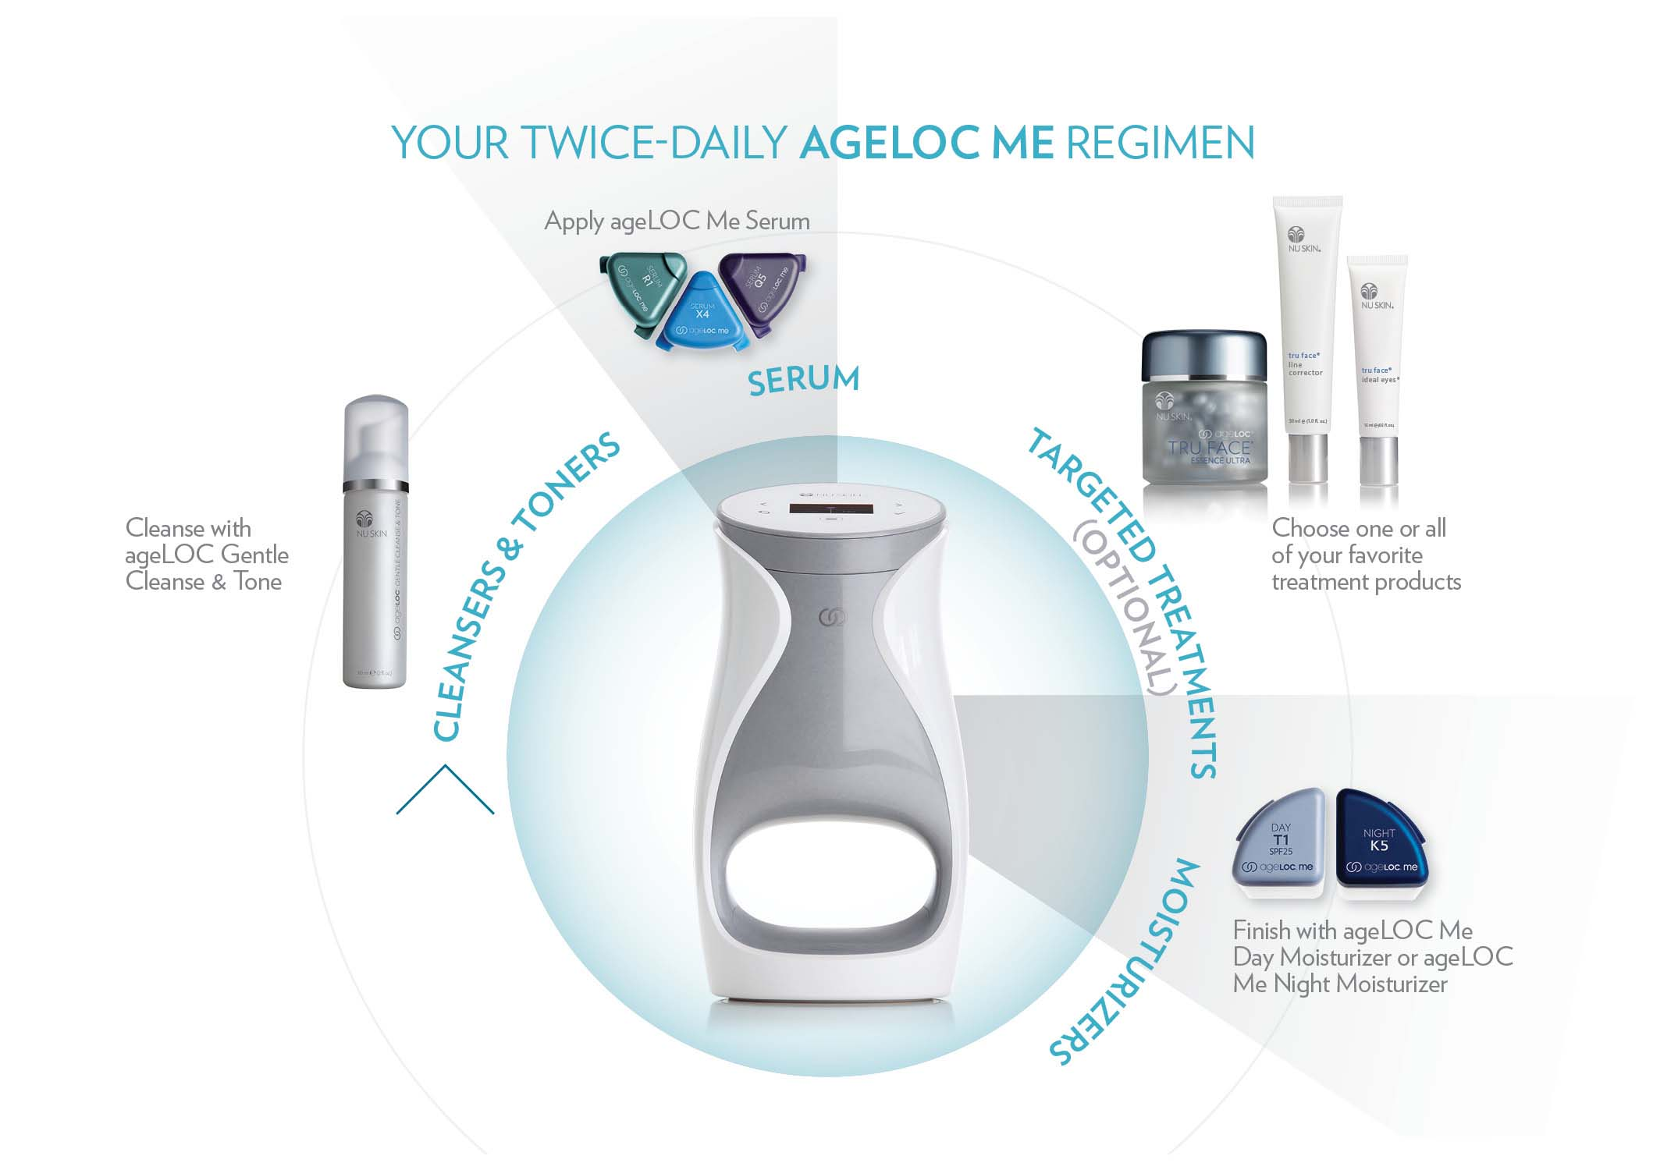
Những sản phẩm tương thích với ageLOC ME và cách sử dụng
REVIEW: USAGE AND FIT

Slide 21
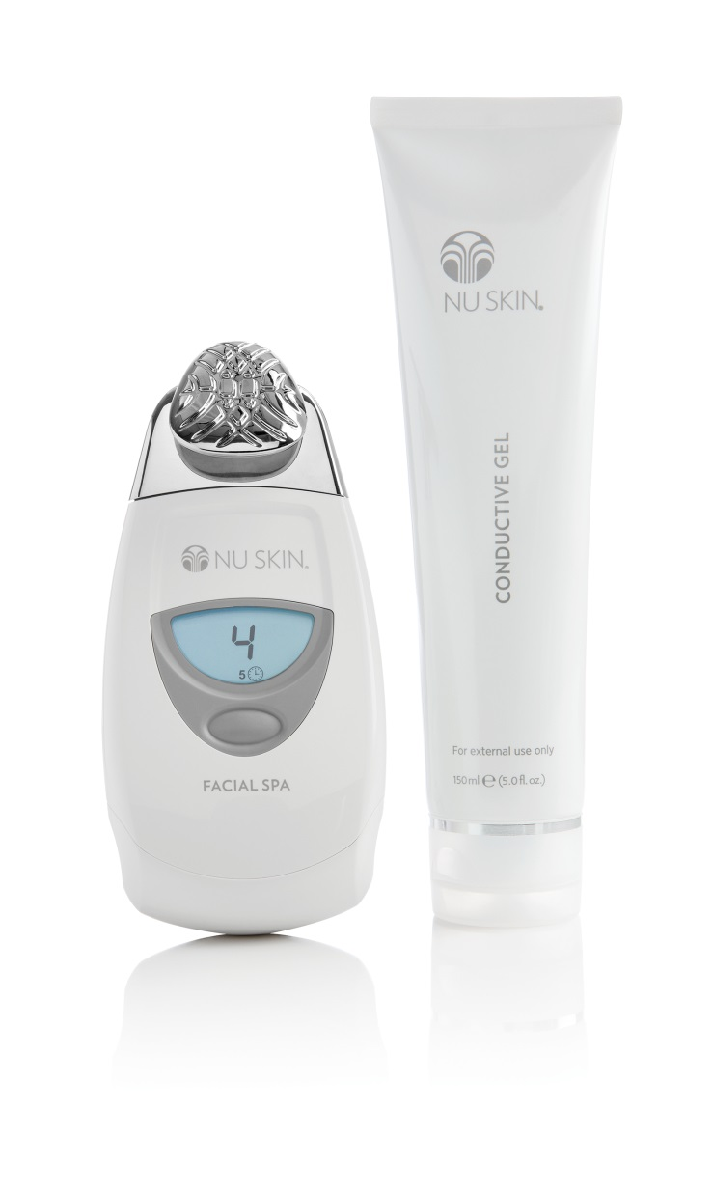
ageLOC Me và Nu Skin Facial Spa
ageLOC Me là một hệ thống sử dụng toàn diện hàng ngày bổ sung cho Facial Spa. Cả hai sản phẩm đều dựa trên phương pháp khoa học tiên tiến và, khi được sử dụng với nhau, cung cấp kết quả mạnh mẽ cho làn da của bạn và công việc kinh doanh Nu Skin.
REVIEW: USAGE AND FIT
Sử dụng Facial Spa của Nu Skin 2-3 lần mỗi tuần sau khi làm sạch và dưỡng da, ngay trước khi sử dụng ageLOC Me Serums

Slide 22

KHAI THÁC CÂU CHUYỆN CỦA MÌNH

Slide 23

Câu chuyện của bạn
Những câu chuyện tuyệt vời có chung một công thức. Đối với một câu chuyện về sản phẩm có tác động, bạn cần cả hai thành phần quan trọng.
TẦM QUAN TRỌNG CÁ NHÂN
Tầm quan trọng cá nhân giúp bạn kết nối và có sự liên quan đến những người khác một cách tự nhiên. Nó giúp cho bạn xác định sự lo lắng hay là vấn đề mà sản phẩm hoặc công ty đã giải quyết được. Đây là sự dẫn dắt vào việc chứng nhận của bạn.
CHỨNG NHẬN Một tuyên bố về kết quả và lợi ích mà bạn trải nghiệm bằng cách sử dụng sản phẩm hoặc từ sự liên quan của bạn với Nu Skin.
KHAI THÁC CÂU CHUYỆN CỦA MÌNH

Slide 24
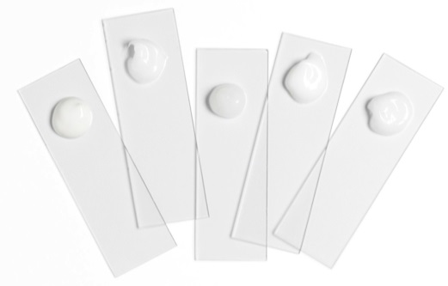
Câu chuyện của bạn về
KHOA HỌC CHỐNG LÃO HÓA TIÊN TIẾN
KHAI THÁC CÂU CHUYỆN CỦA MÌNH
VÍ DỤ VỀ TẦM QUAN TRỌNG CÁ NHÂN
"Tôi đã mua rất nhiều sản phẩm ở những nơi khác mà họ có những tuyên bố hoành tráng. Tôi đã không luôn luôn được hài lòng với những kết quả. Làm thế nào để tôi biết tôi có thể tin tưởng rằng một sản phẩm sẽ có kết quả như những lời tuyên bố?
Khai thác câu chuyện của chính bạn
VÍ DỤ VỀ SỰ CHỨNG NHẬN
"Kể từ khi tôi bắt đầu sử dụng ageLOC Me, tôi cảm thấy tự tin hơn về làn da của mình, vì tôi có thể nhìn thấy kết quả. Da của tôi trông trẻ hơn và các nếp nhăn trên khuôn mặt của tôi là ít đi. Điều này, với tôi, khẳng định rằng khoa học Nu Skin có hiệu quả. Nó đã mang lại niềm tin cho tôi.”
Khai thác sự chứng nhận của bản thân bạn
Tất cả các tài liệu tiếp thị (tuyên bố sản phẩm, sự chứng nhận, bài viết phương tiện truyền thông xã hội v.v…) phải tuân thủ các chính sách và điều luật của Nu Skin Xin vui lòng xem hướng dẫn chia sẽ sản phẩm của Nu Skin ở https://www.nuskin.com/content/nuskin/en_US /corporate/regulatory_corner.html để biết thêm thông tin về làm thế nào để tạo ra đúng câu chuyện cá nhân của bạn.

Slide 25
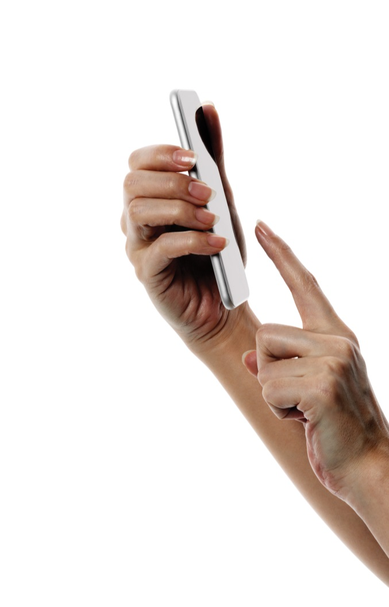
VÍ DỤ VỀ SỰ CHỨNG NHẬN
"Với các câu hỏi đánh giá, tôi đã chọn sở thích chăm sóc da dựa vào loại da của mình và môi trường. Sau đó, tôi nhận được mã chăm sóc da cá nhân cho sản phẩm được tùy chỉnh của mình, đáp ứng nhu cầu chăm sóc da của cá nhân tôi. Bởi vì các sản phẩm được tùy biến, tôi cảm thấy như tôi đang nhận được nhiều kết quả mình mong muốn. "
Khai thác sự chứng nhận của bản thân bạn
Cây chuyện cá nhân
Về SỰ TÙY CHỈNH
KHAI THÁC CÂU CHUYỆN CỦA MÌNH
VÍ DỤ VỀ TẦM QUAN TRỌNG CÁ NHÂN
"Da của mỗi người là khác nhau, vậy làm sao để tôi biết được sản phẩm nào tốt nhất cho làn da của mình? Tôi đang tìm kiếm sản phẩm có thể đáp ứng được sự quan tâm và nhu cầu chăm sóc làn da khác biệt của tôi.”
Khai thác câu chuyện của chính bạn
Tất cả các tài liệu tiếp thị (tuyên bố sản phẩm, sự chứng nhận, bài viết phương tiện truyền thông xã hội v.v…) phải tuân thủ các chính sách và điều luật của Nu Skin Xin vui lòng xem hướng dẫn chia sẽ sản phẩm của Nu Skin ở https://www.nuskin.com/content/nuskin/en_US /corporate/regulatory_corner.html để biết thêm thông tin về làm thế nào để tạo ra đúng câu chuyện cá nhân của bạn.

Slide 26
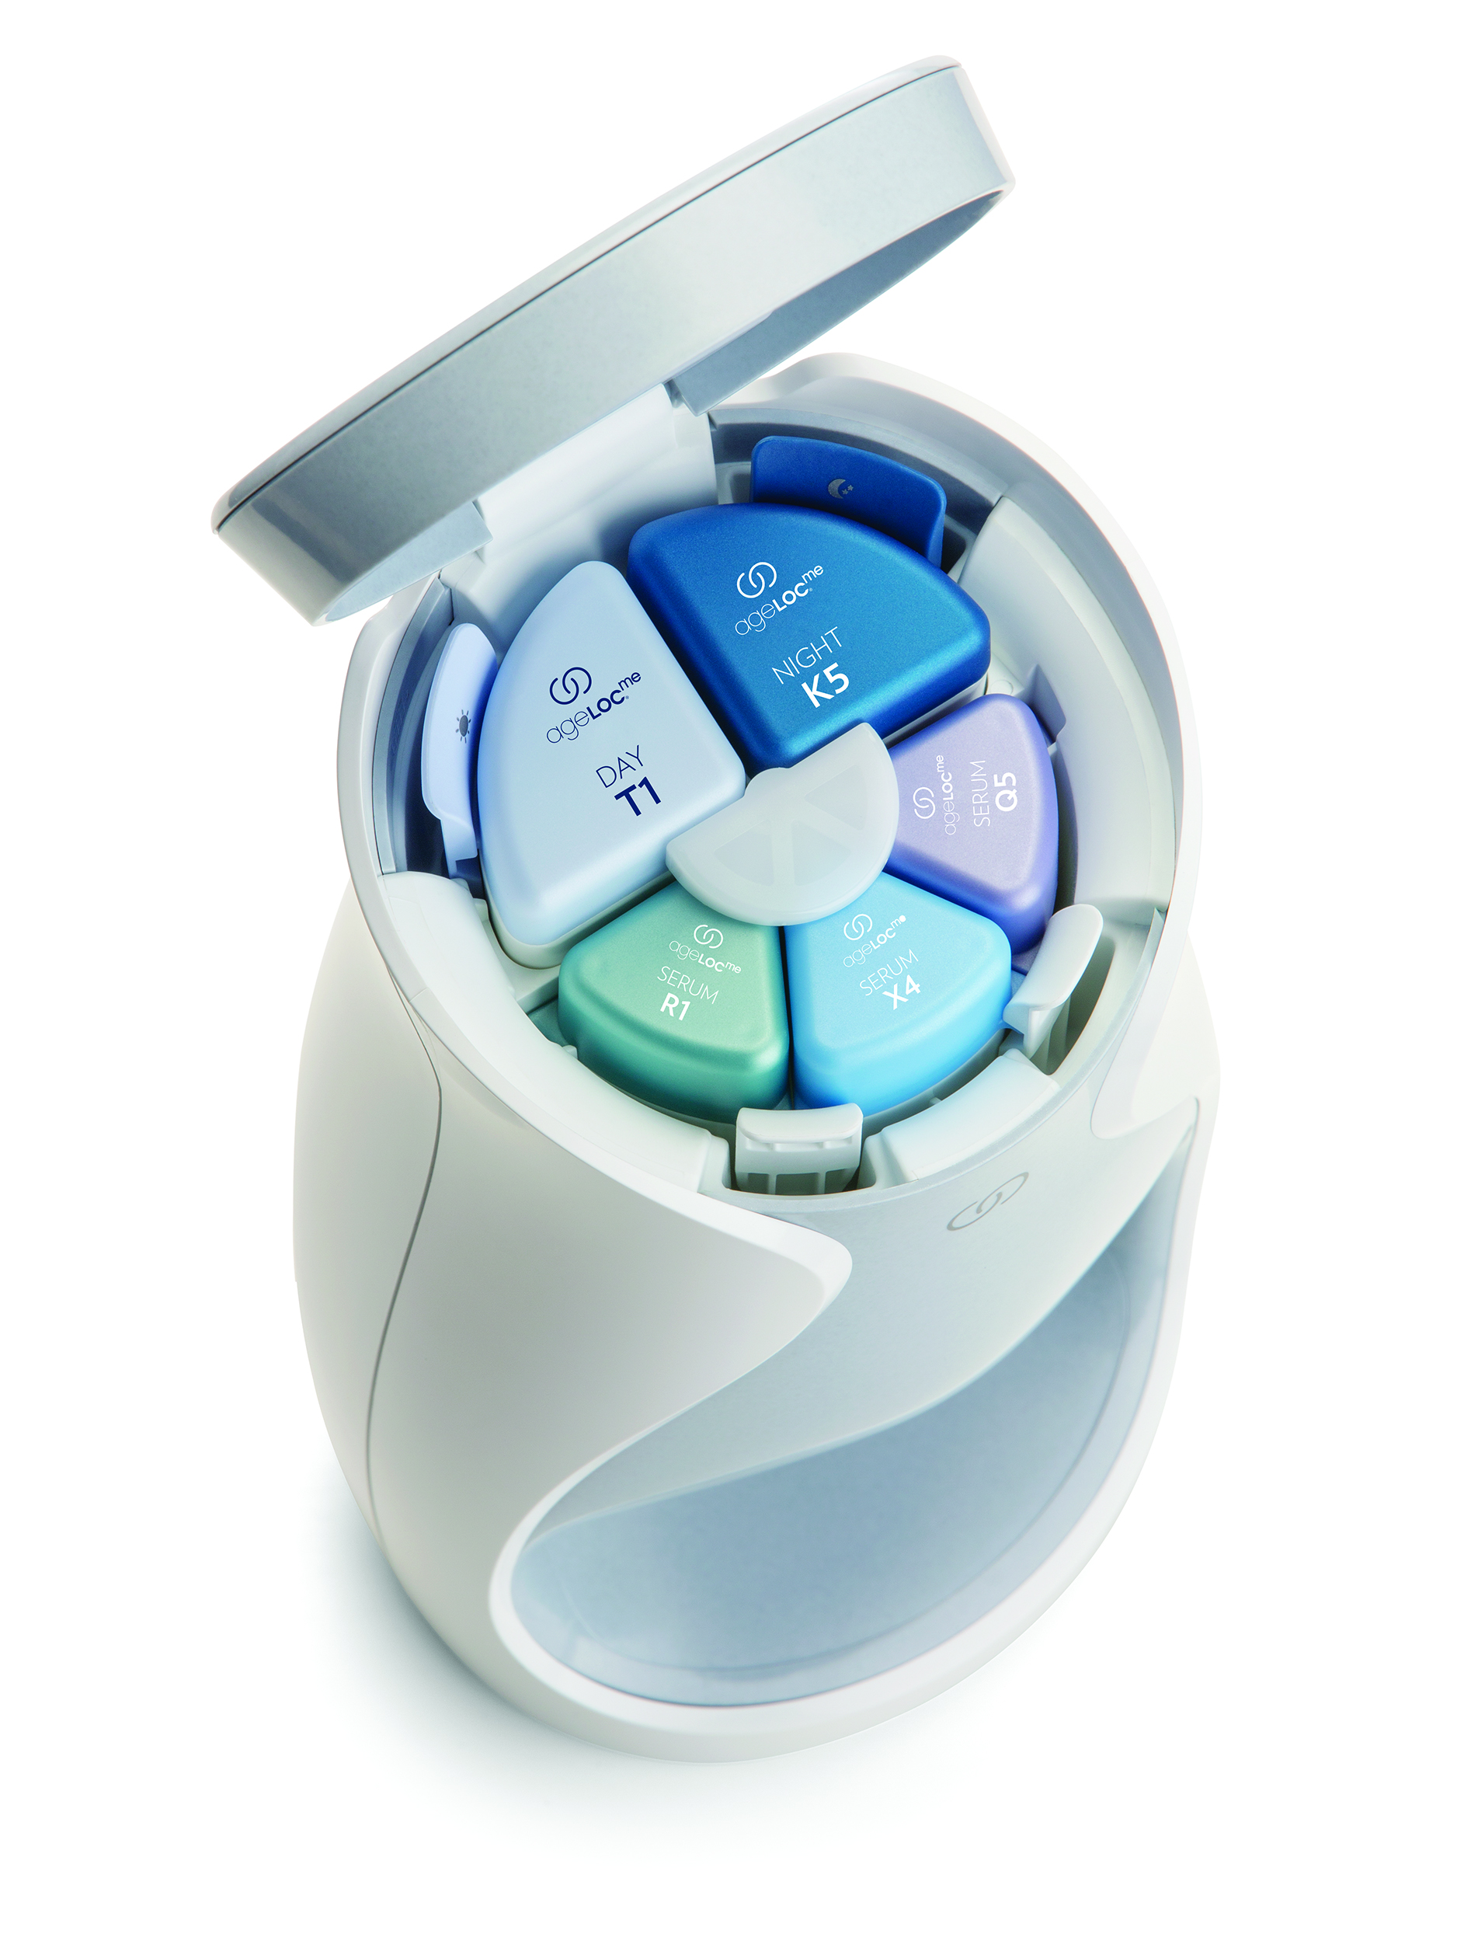
Câu chuyện của bạn về
SỰ ĐỘC QUYỀN VÀ CÔNG NGHỆ THÔNG MINH
KHAI THÁC CÂU CHUYỆN CỦA MÌNH
VÍ DỤ VỀ TẦM QUAN TRỌNG CÁ NHÂN
"Tôi yêu thích công nghệ và luôn luôn là một trong những người đầu tiên mua điện thoại thông minh hoặc tiện ích mới nhất. Tôi luôn luôn tìm kiếm những công nghệ mới và tôi vui mừng được chạm bàn tay mình vào những tiện ích mới nhất cần phải có. "
Khai thác câu chuyện của chính bạn
VÍ DỤ VỀ SỰ CHỨNG NHẬN
"AgeLOC Me thật tuyệt vời hiện đại. Đó là giải pháp hoàn hảo cho một người như tôi. Tôi cũng thích việc hệ thống 'học' thói quen của tôi và có một loạt các chế độ tôi có thể lựa chọn dựa trên sở thích của mình. "
Khai thác sự chứng nhận của bản thân bạn
Tất cả các tài liệu tiếp thị (tuyên bố sản phẩm, sự chứng nhận, bài viết phương tiện truyền thông xã hội v.v…) phải tuân thủ các chính sách và điều luật của Nu Skin Xin vui lòng xem hướng dẫn chia sẽ sản phẩm của Nu Skin ở https://www.nuskin.com/content/nuskin/en_US /corporate/regulatory_corner.html để biết thêm thông tin về làm thế nào để tạo ra đúng câu chuyện cá nhân của bạn.

Slide 27
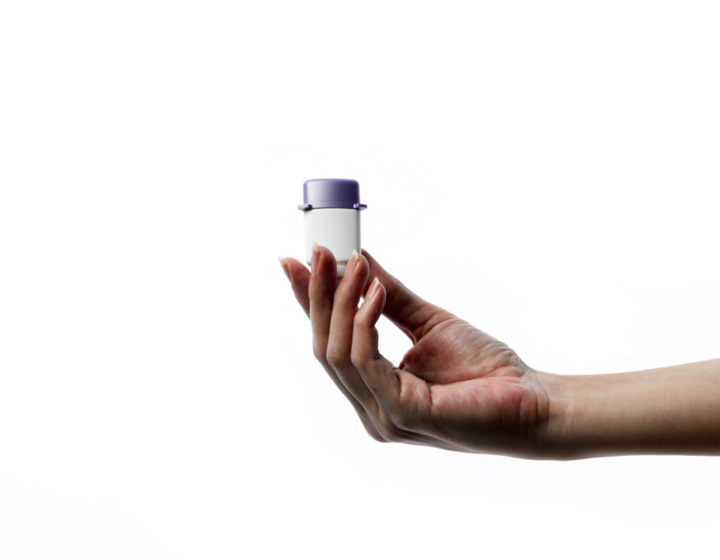
Câu chuyện của bạn về sự đơn giản và tiện dụng.
VÍ DỤ VỀ TẦM QUAN TRỌNG CÁ NHÂN
"Tôi thường không nhận ra sản phẩm chăm sóc da của tôi gần hết cho đến khi tôi bóp tuýp và không thấy gì. Nó có thể là một sự bất tiện vì phải đột nhiên đi mua thêm sản phẩm vào ngày hôm sau”.
Khai thác câu chuyện của chính bạn
VÍ DỤ VỀ SỰ CHỨNG NHẬN
"Với ageLOC Me, tôi nhận được sự giao nạp sản phẩm tự động mỗi tháng, và hệ thống theo dõi liều của tôi. Vì vậy, tôi không bao giờ phải lo lắng rằng tôi sẽ bị hết sản phẩm. ageLOC Me mang lại cho tôi liều hoàn hảo mỗi lần và rất đơn giản để sử dụng. "
Khai thác sự chứng nhận của bản thân bạn
DEVELOP YOUR STORY
Tất cả các tài liệu tiếp thị (tuyên bố sản phẩm, sự chứng nhận, bài viết phương tiện truyền thông xã hội v.v…) phải tuân thủ các chính sách và điều luật của Nu Skin Xin vui lòng xem hướng dẫn chia sẽ sản phẩm của Nu Skin ở https://www.nuskin.com/content/nuskin/en_US /corporate/regulatory_corner.html để biết thêm thông tin về làm thế nào để tạo ra đúng câu chuyện cá nhân của bạn.

Slide 28

CHIA SẺ: LỜI KHUYÊN VÀ Ý TƯỞNG

Slide 29
Người mở đầu cuộc trò chuyện
Bây giờ mà bạn đã phát triển một câu chuyện cá nhân và sự chứng thực, bạn có thể dễ dàng hơn nói về kinh nghiệm của mình một cách tự nhiên với những người khác.
MỘT SỐ CƠ HỘI CHO CUỘC ĐỐI THOẠI:
Phản ứng cho một lời khen hay yêu cầu
- Bạn nhìn thật tuyệt. Bạn đang làm một cái gì đó khác phải không?
Vâng, thật vậy. Tôi đã có một thời gian khó khăn gắn bó với một thói quen chăm sóc da bởi vì tôi rất bận rộn cho đến khi tôi tìm thấy ... ..
- Tôi thấy một sự bổ sung thú vị ở bàn trang điểm của bạn. Đó là gì vậy?
Tôi biết chứ, cũng như tôi, bạn yêu thích những công nghệ mới nhất. Đây là thiết bị chăm sóc da chống lão hóa độc quyền, hiện đại. Tôi phải cho bạn biết.
Đưa ra những câu hỏi
- Bạn có nhận thấy bất cứ điều gì khác biệt về mình không?
Tôi rất vui mừng nói với bạn về kết quả của việc chăm sóc da mới tùy chỉnh hàng ngày của tôi.
CHIA SẺ LỜI KHUYÊN VÀ Ý TƯỞNG

Slide 30
Chia sẻ thông qua mạng xã hội
Gửi một hình ảnh sản phẩm ageLOC Me của bạn trên Facebook hoặc Instagram với một trong các tùy chọn sau
Chia sẻ tầm quan trọng cá nhân của bạn và sự chứng thực của bạn về một trong những điểm tin sản phẩm.
Làn da của tôi tuyệt vời không ngờ từ lúc tôi bắt đầu sử dụng những sản phẩm được tùy chỉnh cho riêng mình. Nó mang lại niềm tin cho tôi! Hãy hỏi tôi làm thế nào bạn có thể tùy chỉnh chăm sóc da hôm nay
Cuối cùng, tôi có một chế độ chăm sóc da giải quyết các nhu cầu cụ thể của tôi. Hãy góp ý, nếu bạn quan tâm đến việc học hỏi thêm.
ageLOC Me là thiết bị sắc đẹp yêu thích mới của tôi. Đó là một kinh nghiệm chăm sóc da hoàn toàn mới và độc đáo. Tôi rất muốn bạn được dùng thử sản phẩm này!
Hệ thống chăm sóc da ageLOC Me của tôi thật là tuyệt vời. Nó biết những thói quen chăm sóc da của tôi, theo dõi các liều còn lại, và đi kèm với một container du lịch tiện dụng vì vậy tôi không bao giờ phải đi một ngày mà không có. Thông báo cho tôi nếu bạn muốn tìm hiểu thêm.
Hoặc dùng những ý tưởng này để tạo bài viết của bạn
CHIA SẺ LỜI KHUYÊN VÀ Ý TƯỞNG
Tất cả các tài liệu tiếp thị (tuyên bố sản phẩm, sự chứng nhận, bài viết phương tiện truyền thông xã hội v.v…) phải tuân thủ các chính sách và điều luật của Nu Skin Xin vui lòng xem hướng dẫn chia sẽ sản phẩm của Nu Skin ở https://www.nuskin.com/content/nuskin/en_US /corporate/regulatory_corner.html để biết thêm thông tin về làm thế nào để tạo ra đúng câu chuyện cá nhân của bạn.

Slide 31
HƯỚNG DẪN CHIA SẺ SẢN PHẨM

